Slide 1
Komponen-komponen Dasar dan
Rangkaian Listrik

Slide 2
Pendahuluan
Untuk mengetahui bagaimana suatu rangkaian bekerja:
Sumber-sumber tegangan dan arus
Konsep arus, tegangan dan daya
Memeperhatikan tanda + dan -

Slide 3
Skala dan Satuan
Untuk menyatakan nilai beberapa besaran yang diukur menggunakan angka dan satuan.
Sistem satuan yang digunakan Sistem Internasional (SI)
National Bureau of Standards pada tahun 1964

Slide 4
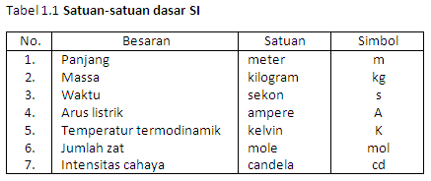
Satuan Dasar

Slide 5
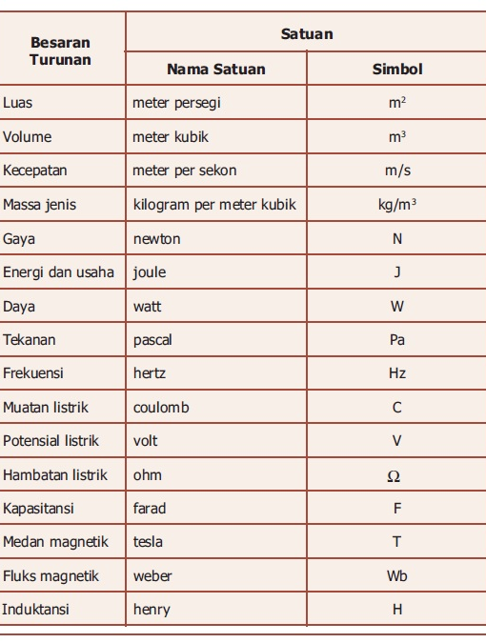
Satuan Turunan

Slide 6
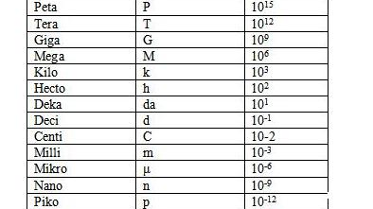
Sistem Desimal
Untuk menyatakan satuan satuan yang lebih besar atau lebih kecil

Slide 7
Muatan, Arus, Tegangan dan Daya
Muatan
Dari ilmu fisika terdapat dua muatan, yaitu muatan positif (proton) dan muatan negatif (elektron).
Yang menjadi perhatian adalah aliran muatan negatif atau elektron pada rangkaian.
Muatan bergerak merepresentasikan arus

Slide 8
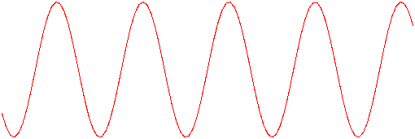
Arus
i
i
t
t
Simbol: I atau i
Satuan: Amper (A), disingkat amp
Secara grafis anak panah disisi kawat penghantar berarti arah arus
3 A
-3 A

Slide 9
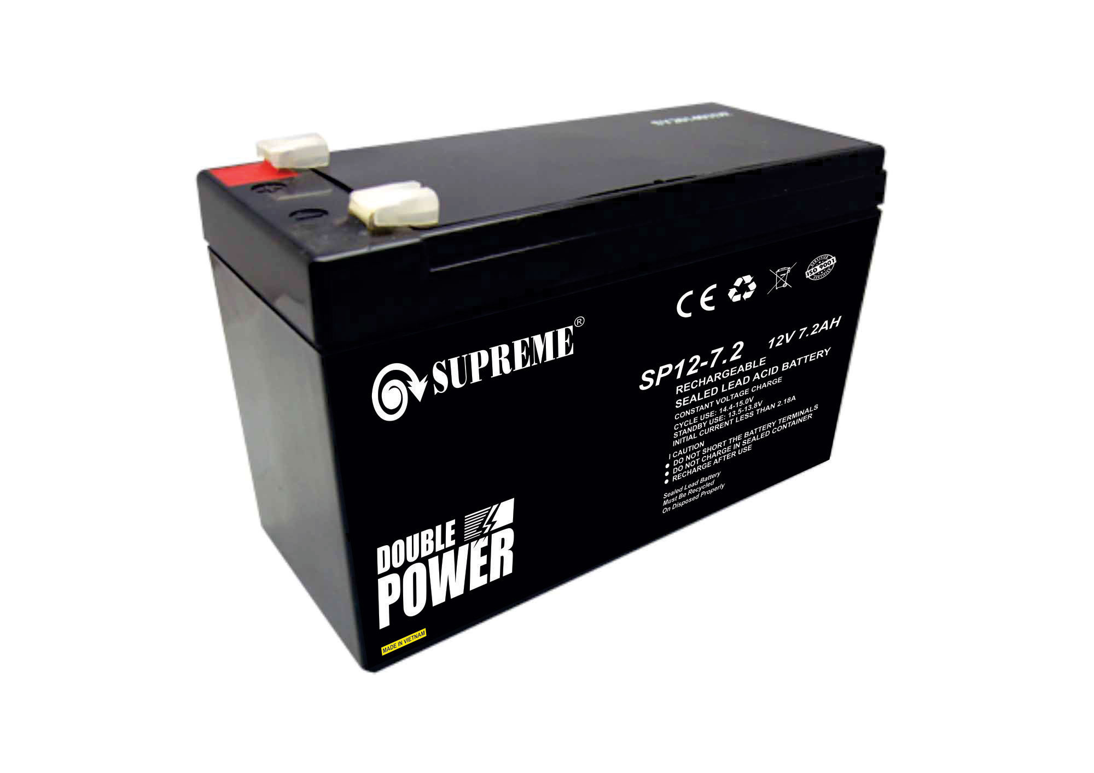
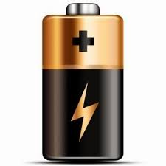
Tegangan
Satuan tegangan adalah Volt dengan simbol V atau v.
Elemen rangkaian umum diilustrasikan dengan dua buah terminal.
Tegangan dapat muncul di antara sepasang terminal listrik dengan atau tanpa adanya arus yang mengalir.
A
B

Slide 10
Kesepakatan, kita dapat membedakan energi yang disuplai ke elemen dan energi yang disuplai oleh elemen itu sendiri dengan memilih tanda polaritasnya pada terminalnya.
Jika arus positif masuk pada termina A elemen dan sebuah sumber harus mengeluarkan energi untuk membangkitkan arus ini, maka terminal A positif terhadap B atau B negatif terhadap A.
I
A
+
I
-
A
B
Elemen
B
Elemen

Slide 11
Daya Listrik DC
Satuan daya adalah Watt dengan simbol P.
P= V.I watt

Slide 12
TERIMAKASIH
12

